Slide 1

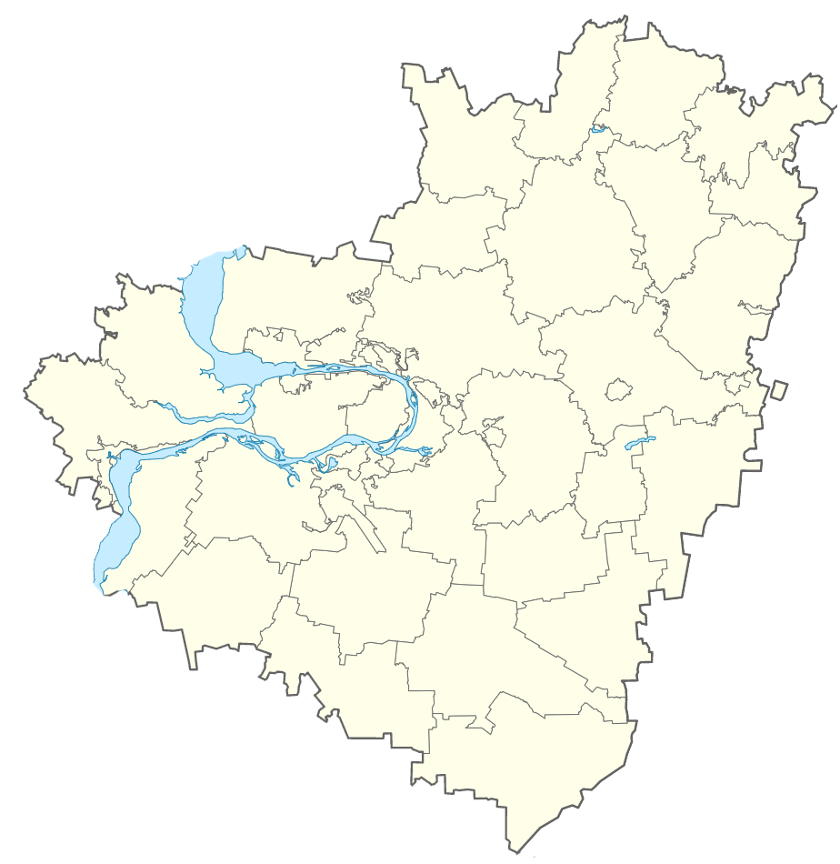

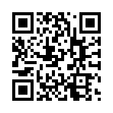
Главное управление
организации торгов
Самарской области
СПЕЦИАЛИЗИРОВАННЫЙ
СКЛАД
ИНСТРУМЕНТ ОБЕСПЕЧЕНИЯ ПРОДОВОЛЬСТВЕННОЙ БЕЗОПАСНОСТИ
webtorgi.samregion.ru
2020 год

Slide 2

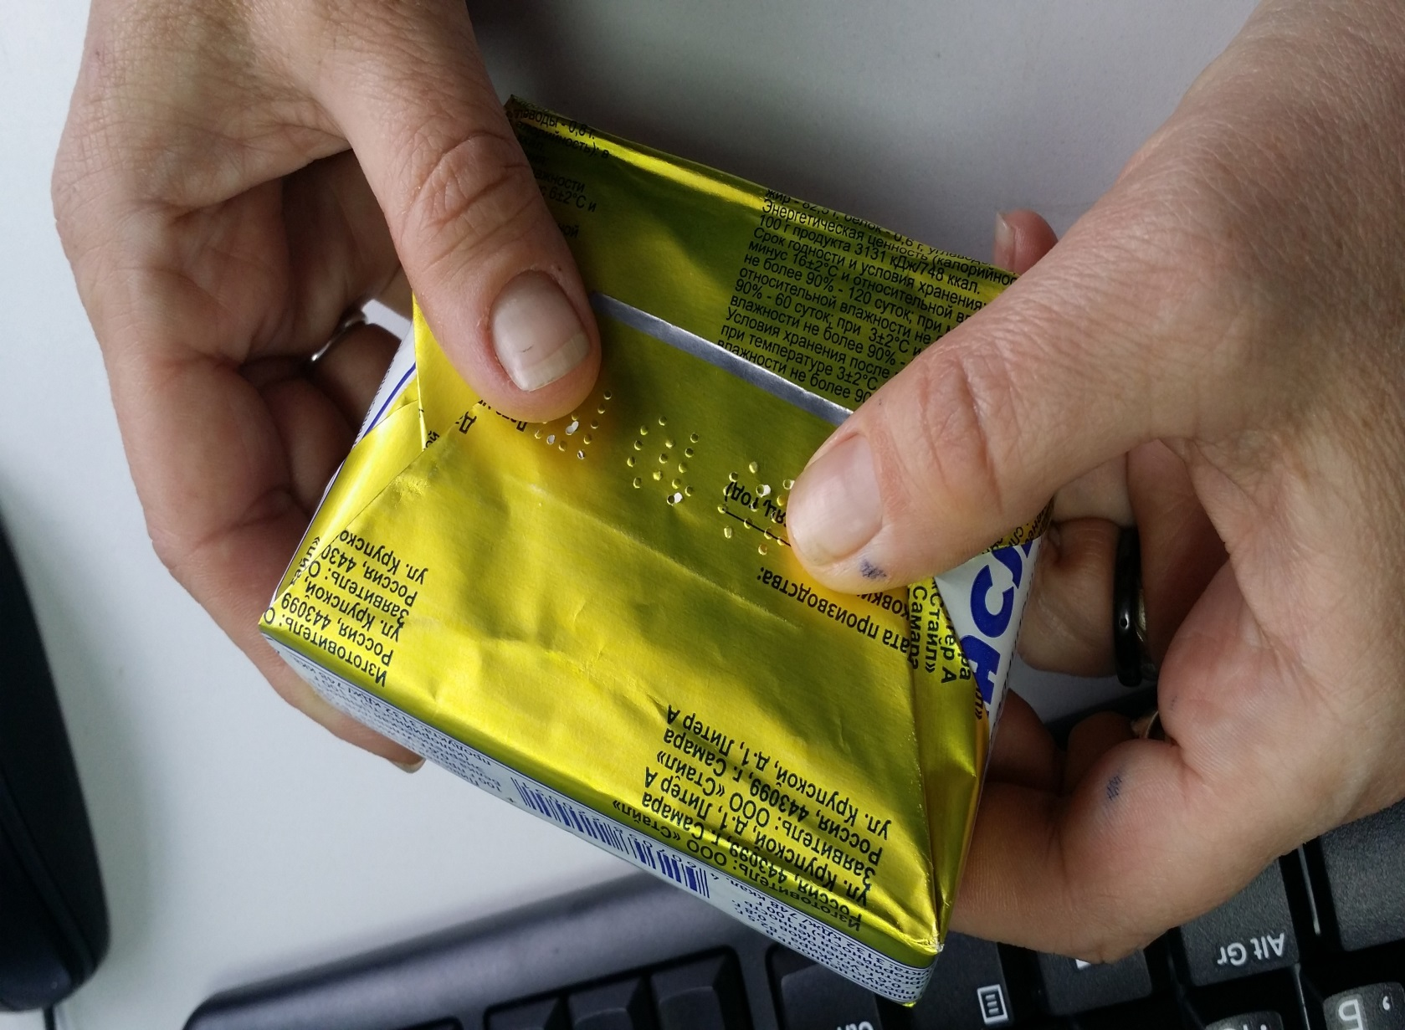

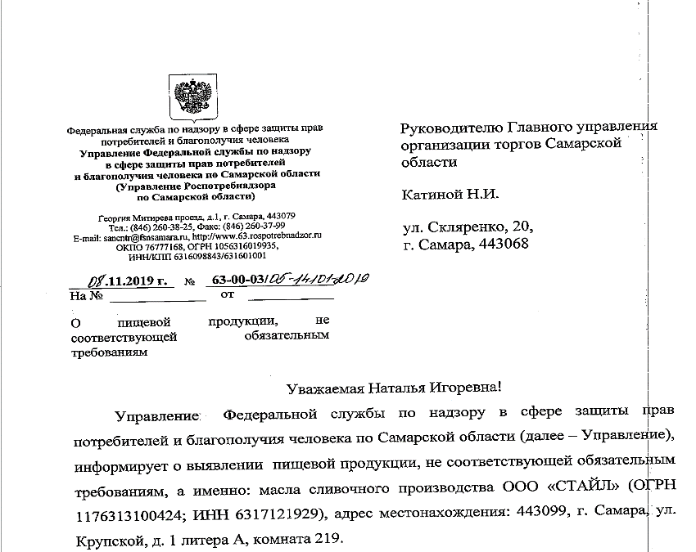
Системные проблемы оборота пищевой продукции на
товарном рынке
Фронтальная проверка Общественной Палаты Самарской области в 2018 году выявила случаи поставки фальсифицированных молочных продуктов в образовательные и социальные учреждения Самарской области
Отсутствие у заказчиков профессиональных знаний в области качества продуктов питания
webtorgi.samregion.ru
2
webtorgi.samregion.ru

Slide 3
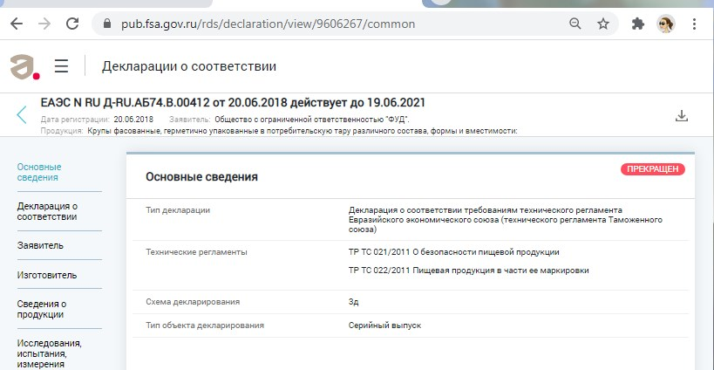
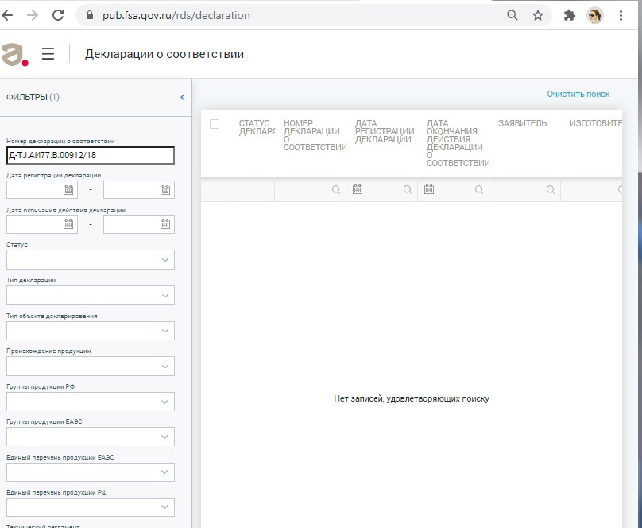

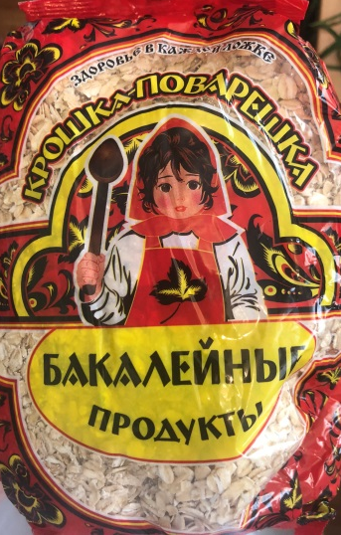
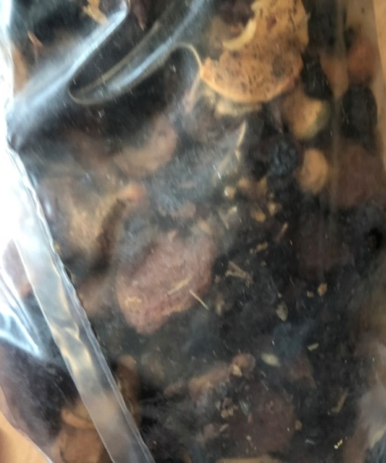
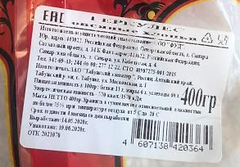
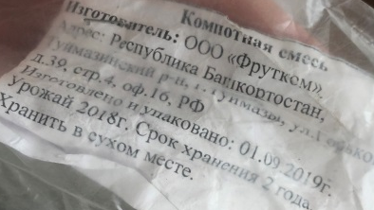
Приемка заказчиками продукции без декларации о соответствии
Действие представленной декларации о соответствии прекращено
Представленная декларация отсутствует в реестре сертификатов соответствия
3

Slide 4
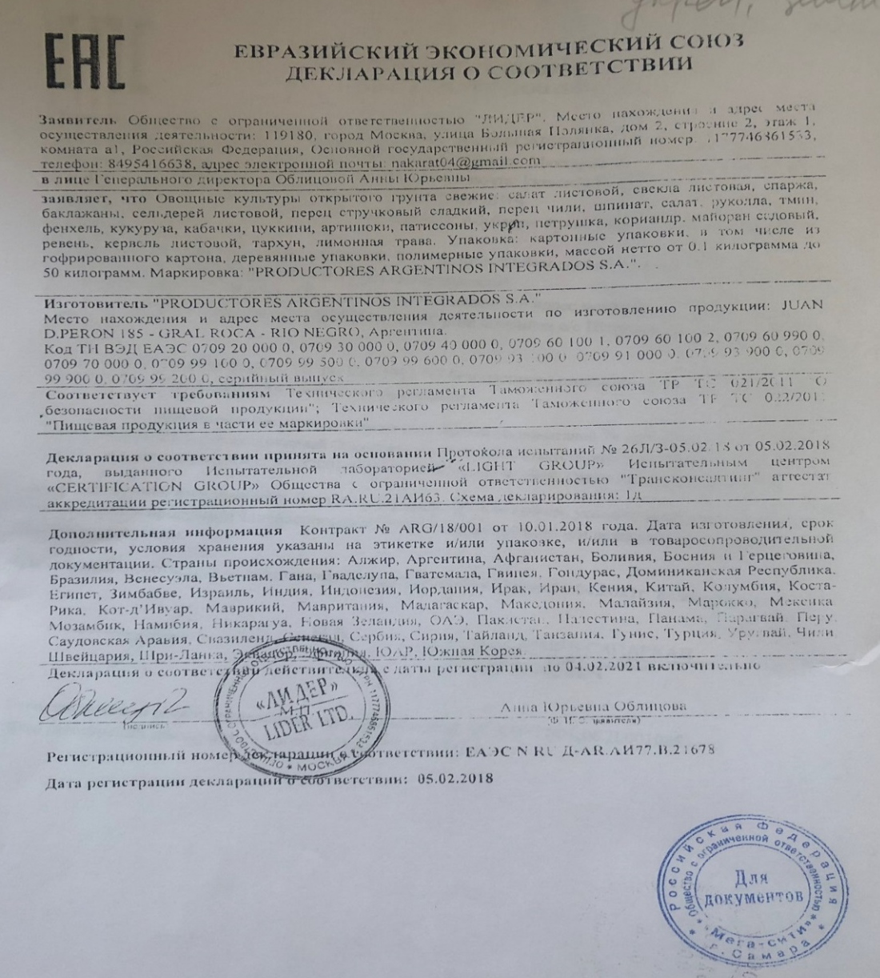
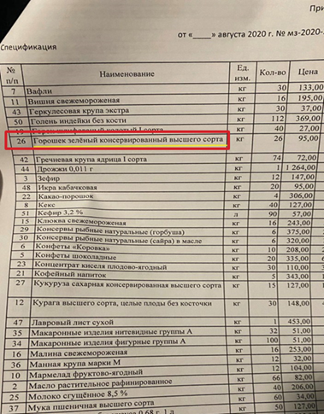
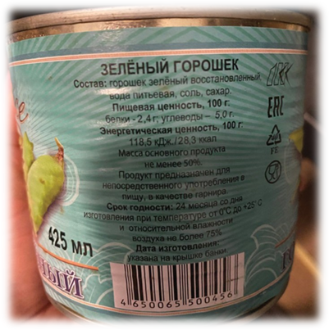
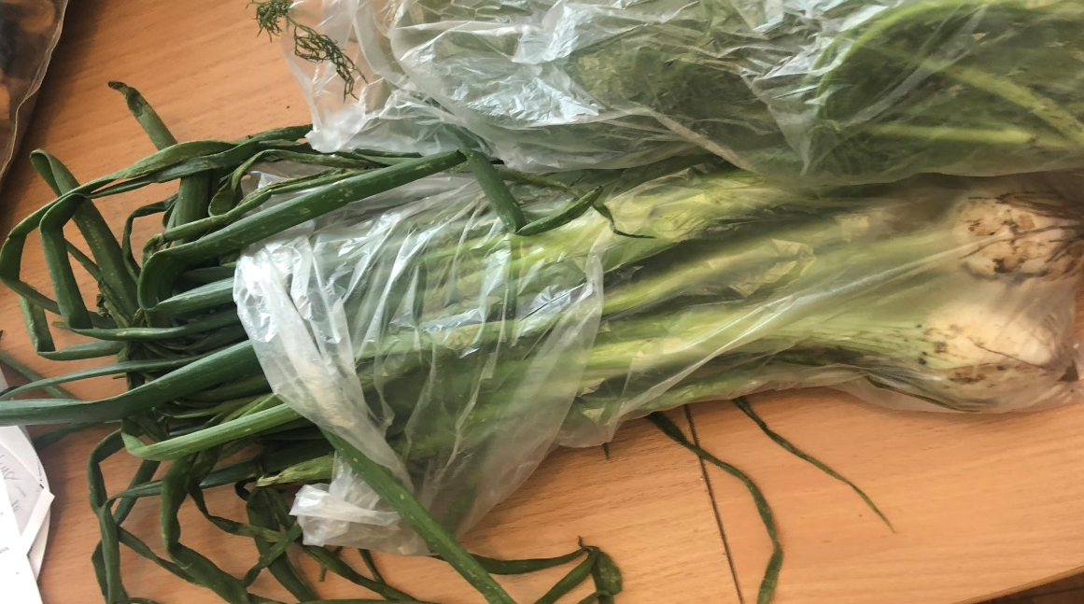
Примеры самостоятельной приемки заказчиками
webtorgi.samregion.ru
4

Slide 5
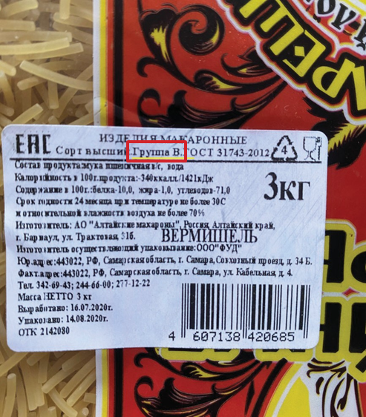
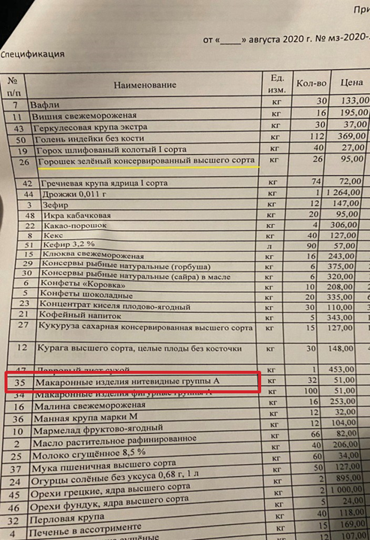
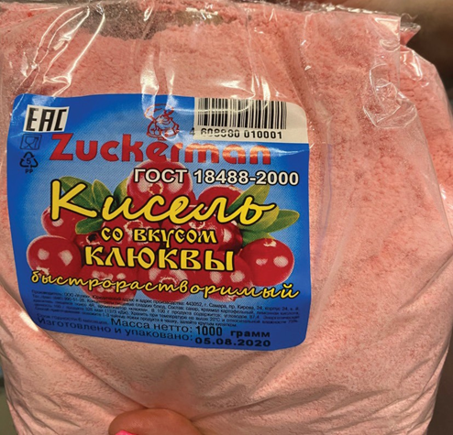
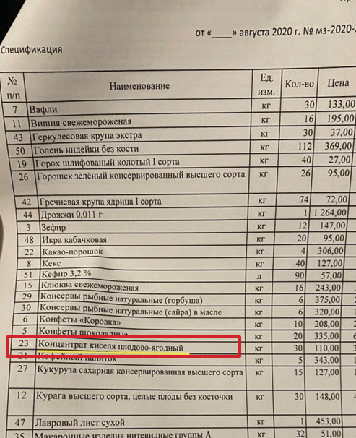
Примеры самостоятельной приемки заказчиками
webtorgi.samregion.ru
5

Slide 6




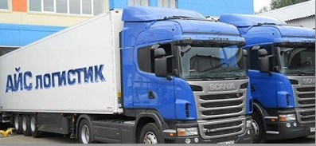
ЭТАПЫ РЕАЛИЗАЦИИ ПИЛОТНОГО ПРОЕКТА
ЭТАПЫ РЕАЛИЗАЦИИ ПИЛОТНОГО ПРОЕКТА
2018
Сентябрь
2018
Октябрь 2019
2 полугодие 2021 года
Научная основа
создания проекта:
Самарский государственный экономический университет
Правовая основа
создания проекта:
распоряжение
Правительства №694-р от 07.09.2018
Участники пилотного
проекта:
12 учреждений министерства социально-демографической и семейной политики
4 учреждения министерства
здравоохранения
14 учреждений министерства
Образования и науки
105 учреждений
190 адресов доставки
Смена исполнителя услуг Склада:
ООО Логистик Центр (ГК Далимо)
Смена исполнителя услуг Склада:
ООО Логистик Центр (ГК Далимо)
6
6
webtorgi.samregion.ru
6
webtorgi.samregion.ru
webtorgi.samregion.ru
webtorgi.samregion.ru

Slide 7







СХЕМА РАБОТЫ СПЕЦИАЛИЗИРОВАННОГО СКЛАДА
ЗАКАЗЧИКИ
направление заявок
оплата продуктов
питания
ПОСТАВЩИКИ
Поставка единой партии товара на склад
Оформление единых товарно-сопроводительных документов
Передача товаров
на ответственное хранение
ГУОТ СО
Оплата услуг на основании государственного контракта
Методическая помощь заказчикам и поставщикам
Формирование каталога продуктов питания
Расчет НМЦК на 285 позиций продуктов питания
СКЛАД
Прием на ответственное хранение
Формирование сводных заявок для поставщиков
Приемка по качеству и
количеству
Доставка заказов заказчику
Оформление документов
Фиксация фактов непоставки/недопоставки
ЛАБОРАТОРИЯ
Лабораторные исследования качества принятых
продуктов питания
webtorgi.samregion.ru
7
webtorgi.samregion.ru

Slide 8
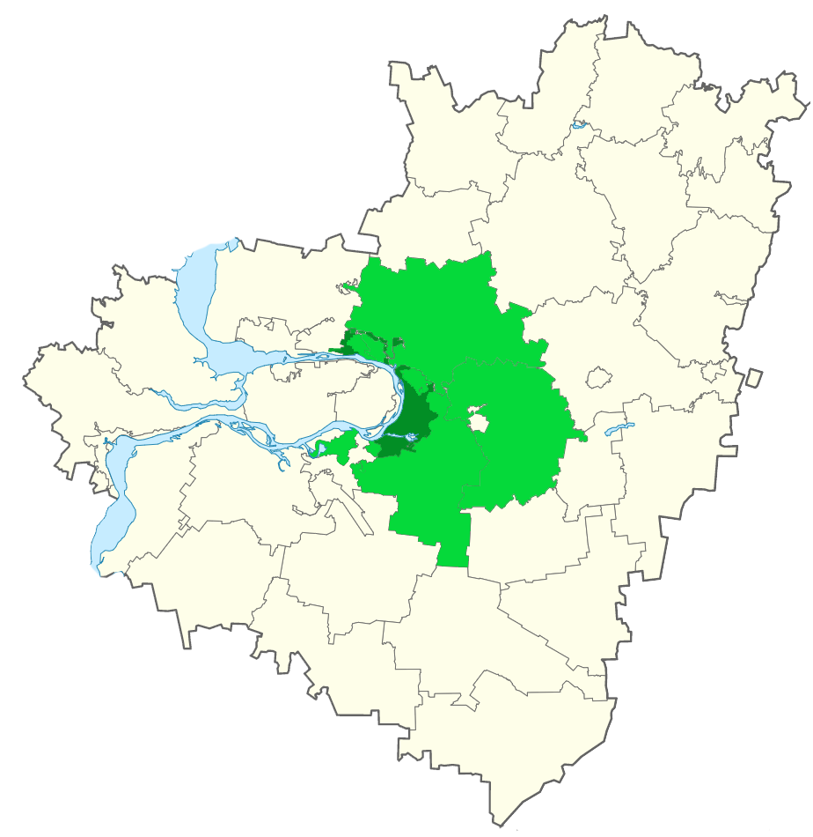
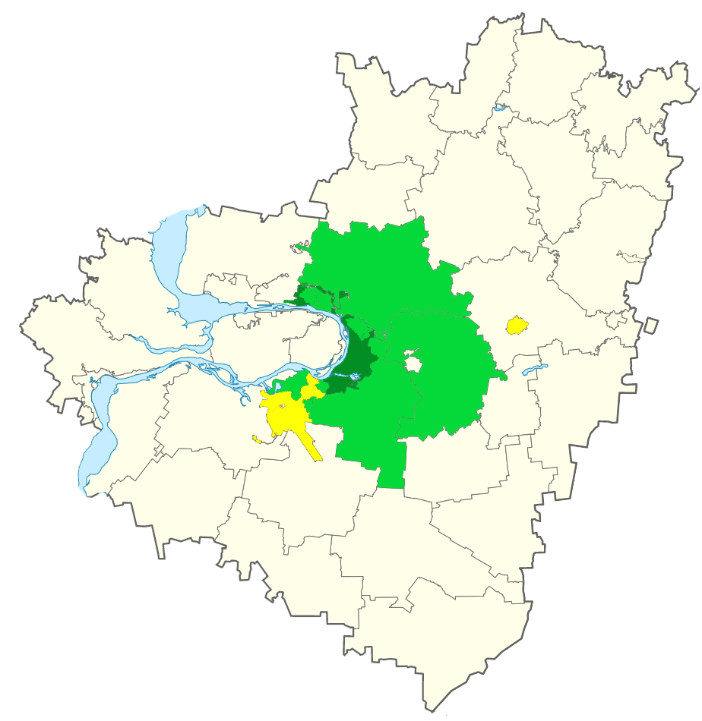
ПЛАНЫ ПО РАЗВИТИЮ ПРОЕКТА «СПЕЦИАЛИЗИРОВАННЫЙ СКЛАД»
119 Учреждений
15 муниципальных образований
Всего
105 учреждений
190 точек поставки
Красноярский
5 учреждений
131 учреждение
11 муниципальных образований
Самара
29 учреждений
Отрадный
7 учреждений
Новокуйбышевск
18 учреждений
Кинель и
Кинельский р-н
11 учреждений
Чапаевск
15 учреждений
Большеглушицкий р-он
3 учреждения
Волжский
13 учреждений
46 учреждений
11 муниципальных образований
Пестравский р-он
2 учреждения
Всего
296 учреждений
Большечерниговский р-н
1 учреждение
webtorgi.samregion.ru
8

Slide 9
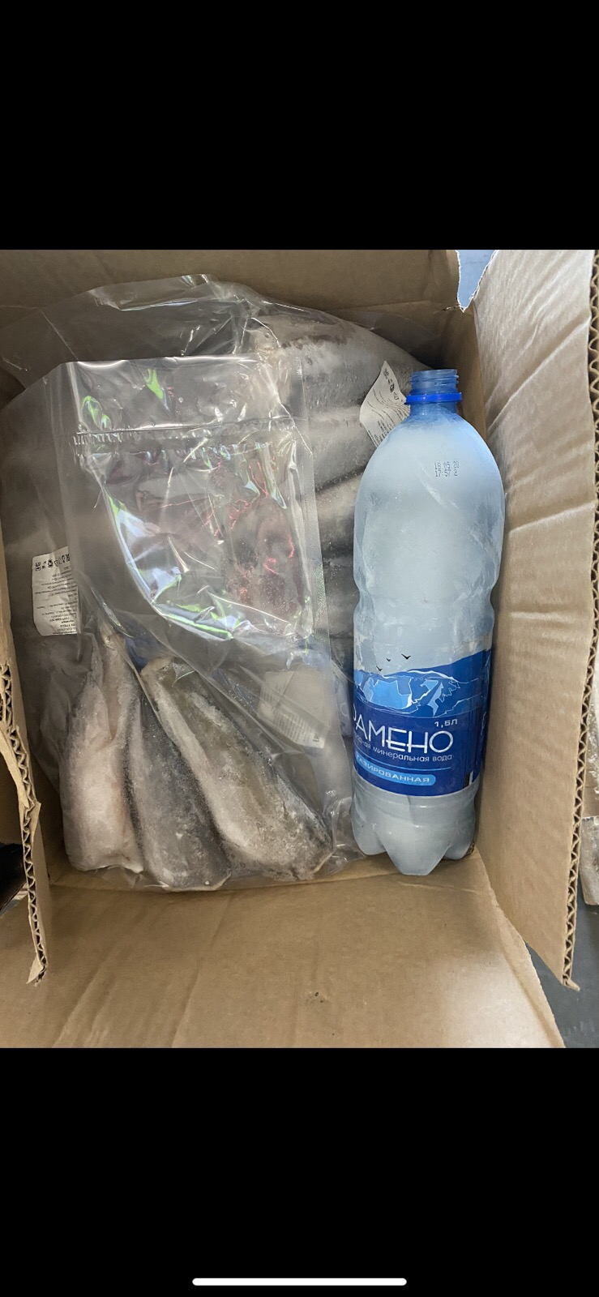
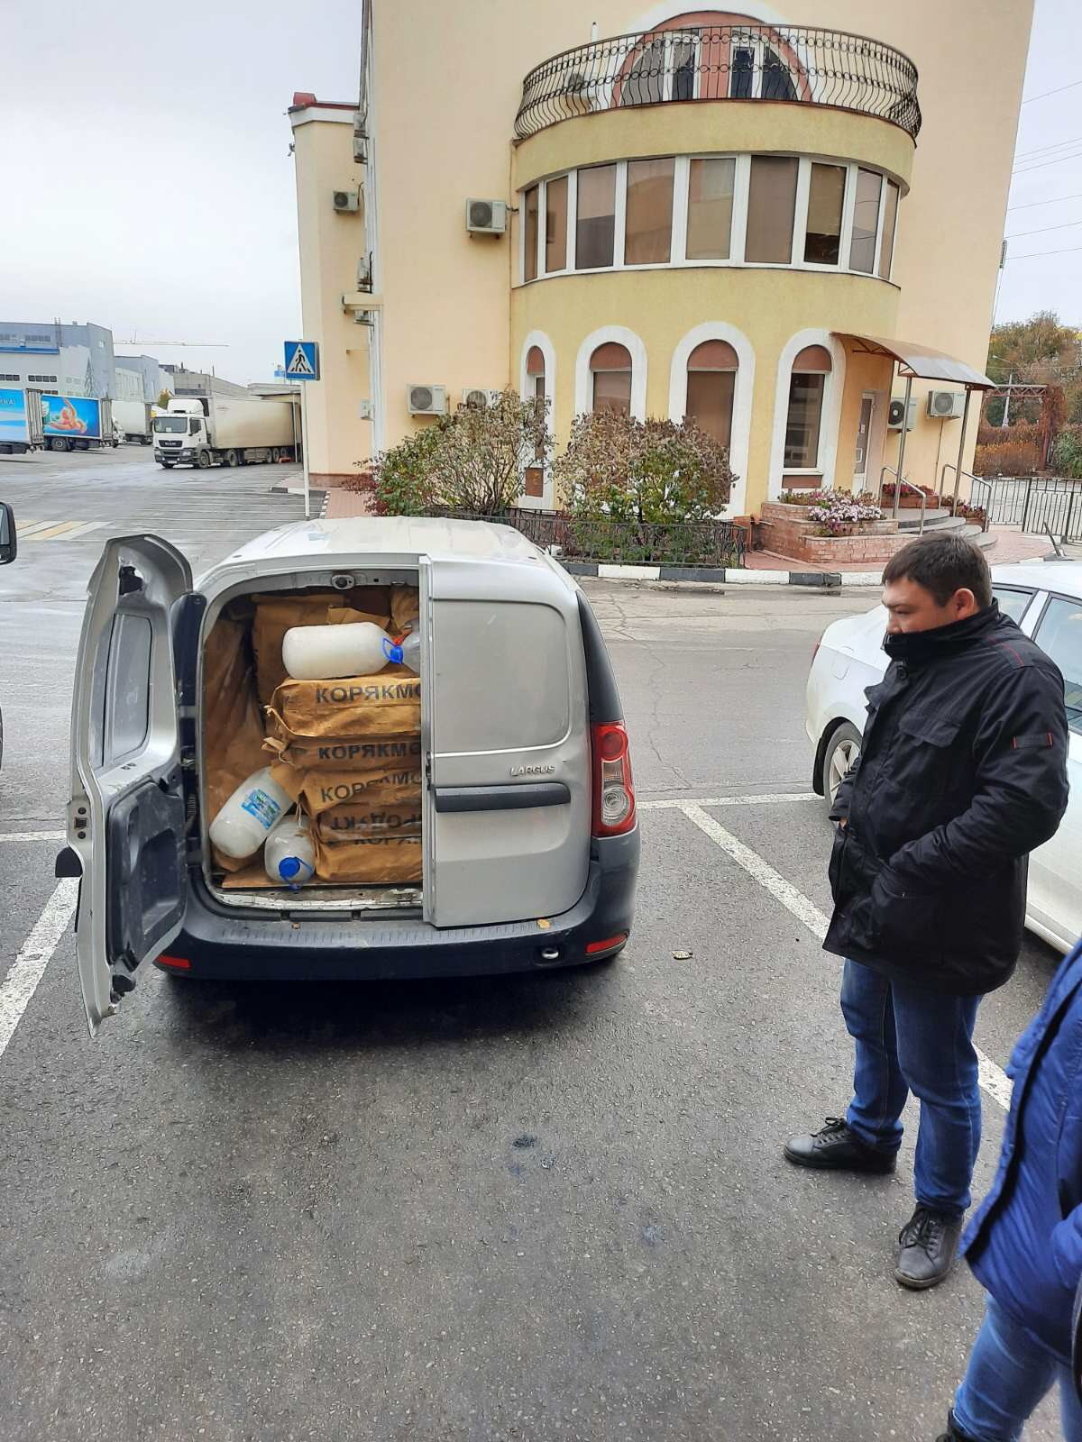
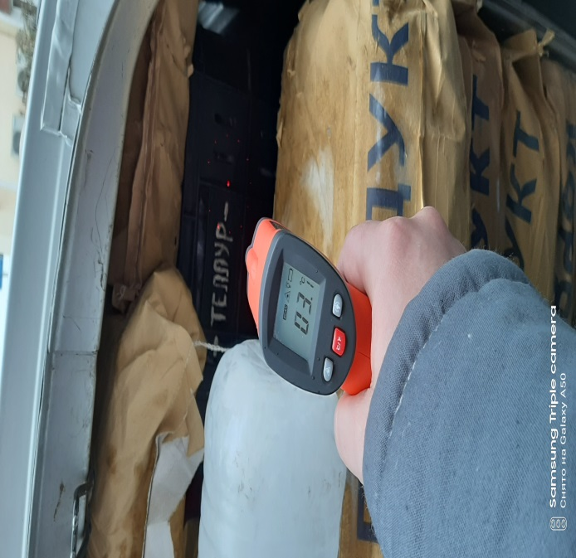
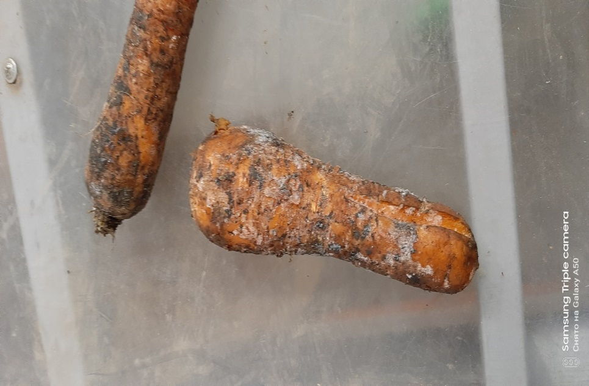
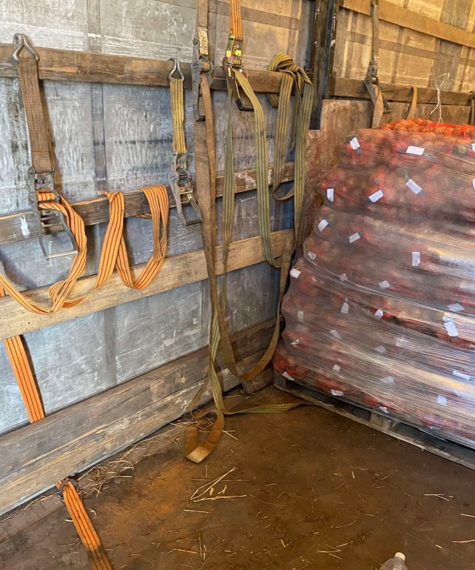
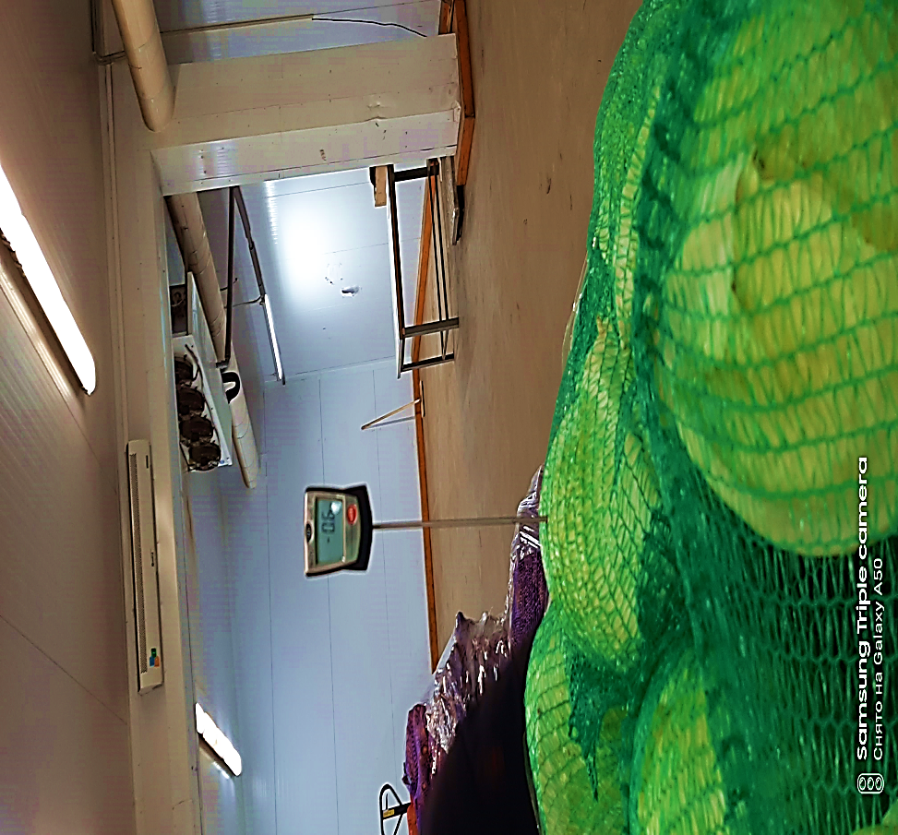
ОСНОВНЫЕ ПРИЧИНЫ ОТКАЗА В ПРИЕМКЕ ТОВАРА
Товар не соответствует требованиям указанным в Техническом задании (условия хранения и транспортировки)
webtorgi.samregion.ru
9

Slide 10
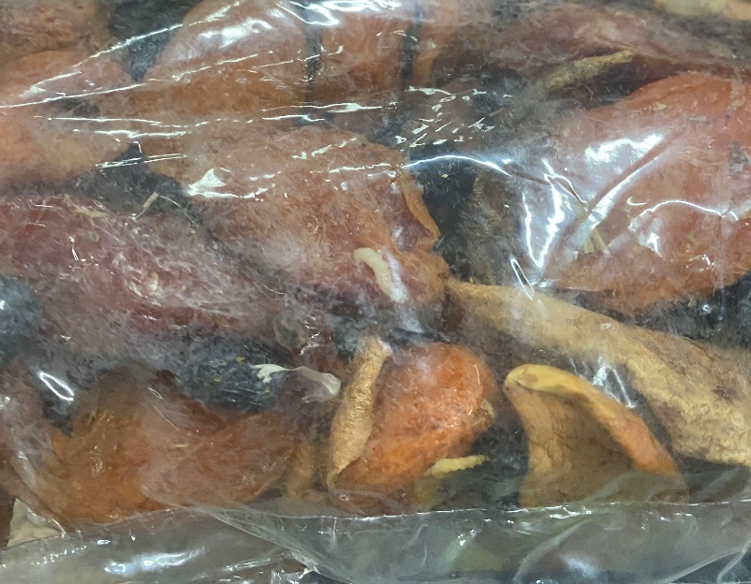
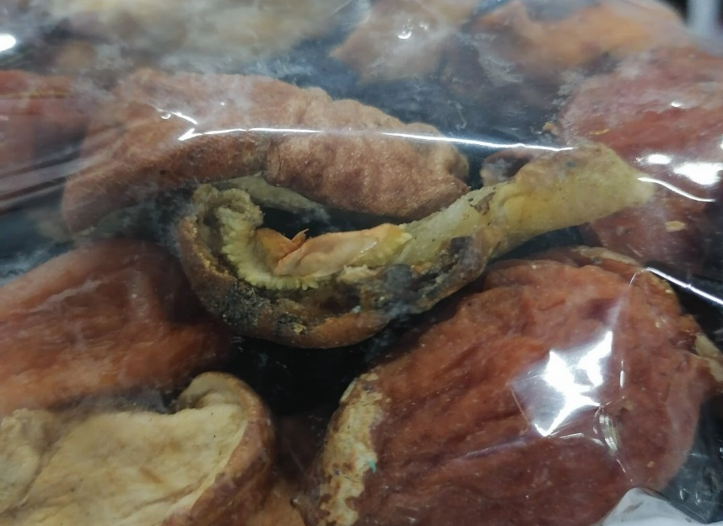
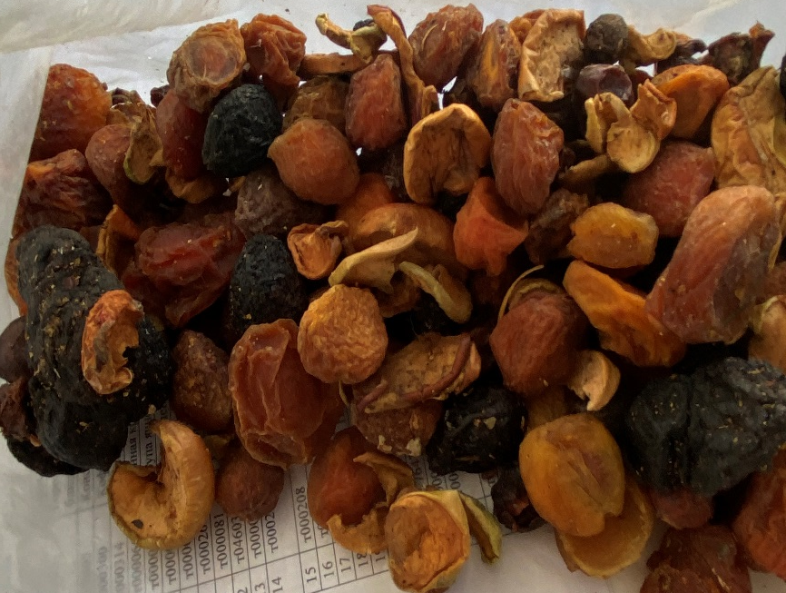
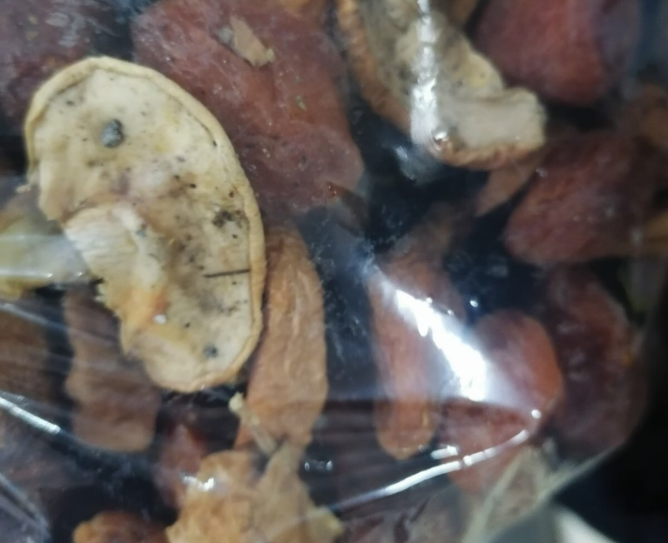
ОСНОВНЫЕ ПРИЧИНЫ ОТКАЗА В ПРИЕМКЕ ТОВАРА
Товар не соответствует требованиям указанным в Техническом задании (механические повреждения, посторонние примеси )
webtorgi.samregion.ru
10

Slide 11
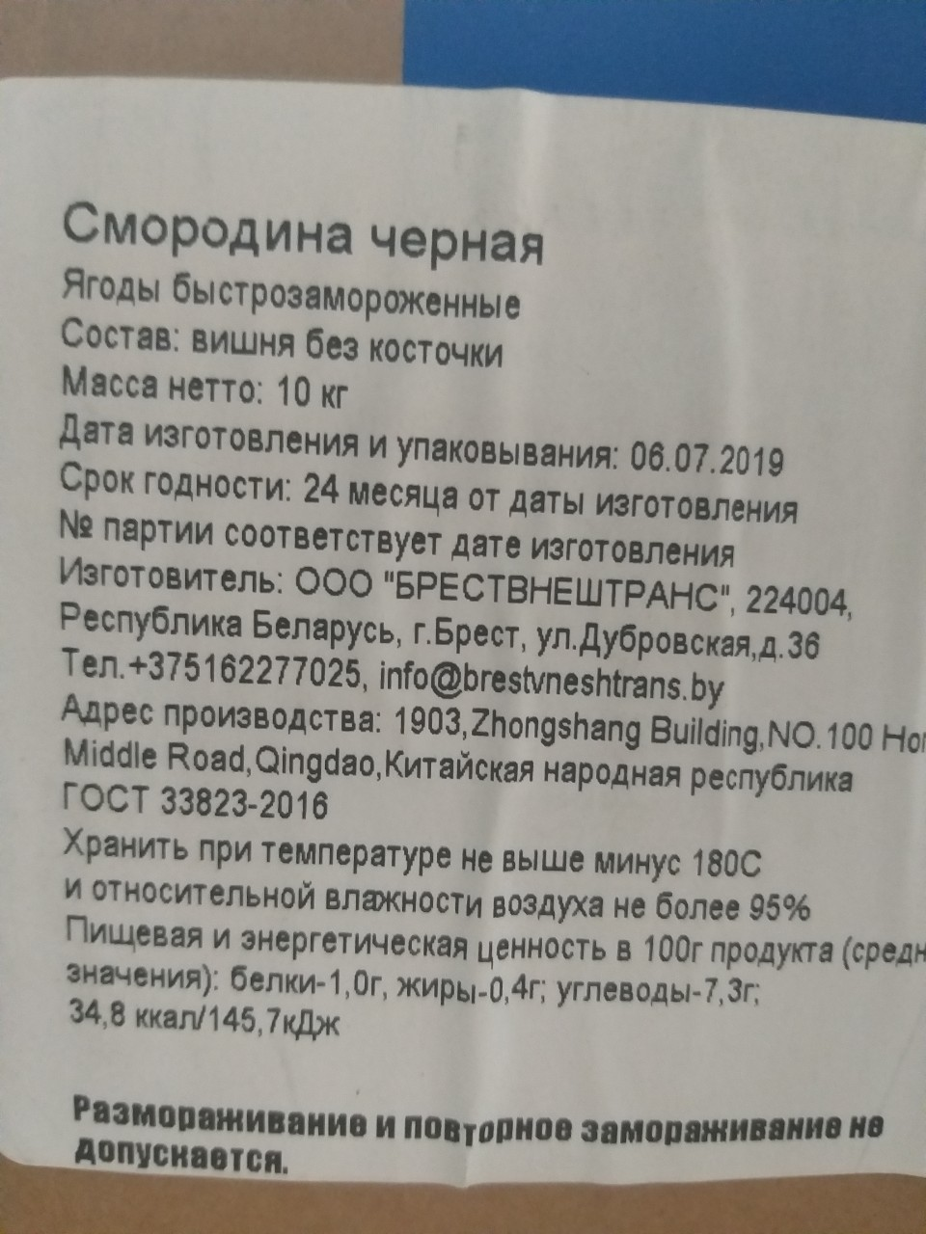
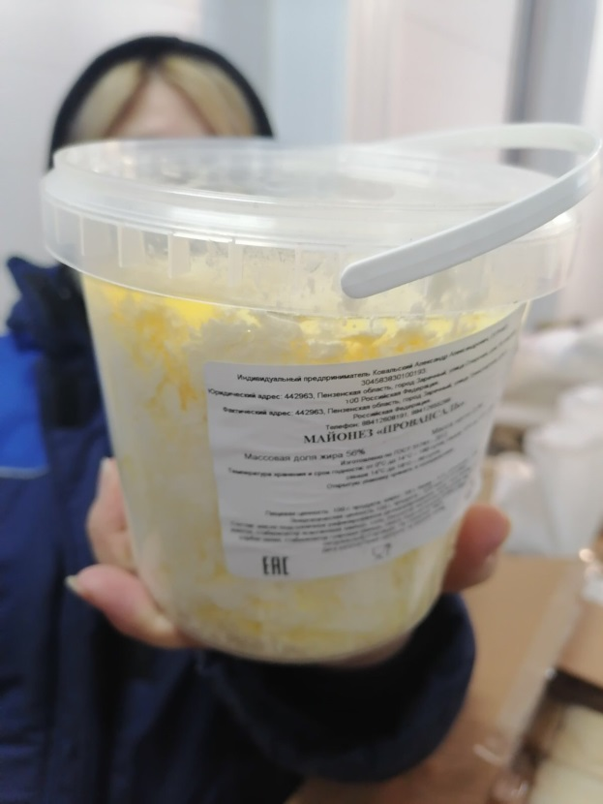
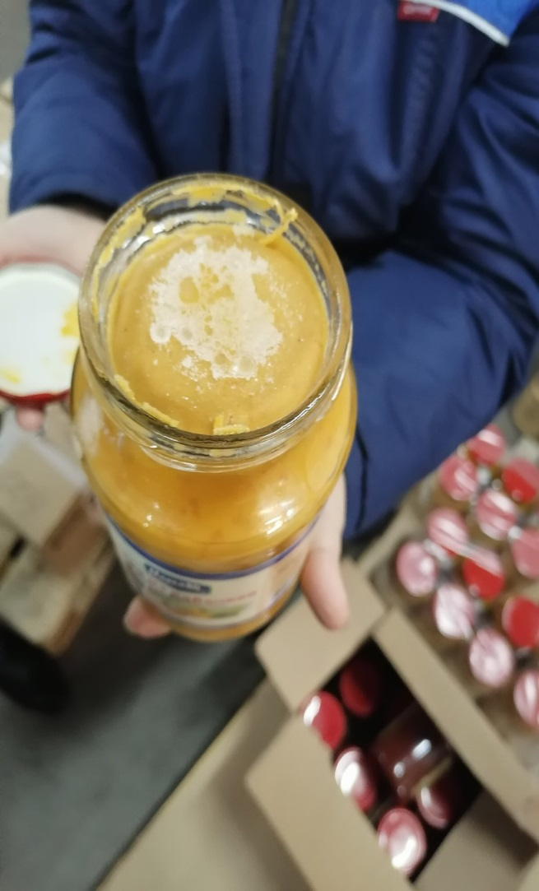
ОСНОВНЫЕ ПРИЧИНЫ ОТКАЗА В ПРИЕМКЕ ТОВАРА
Несоответствие наименования товара и его состава
Поставка некачественной продукции
webtorgi.samregion.ru

Slide 12
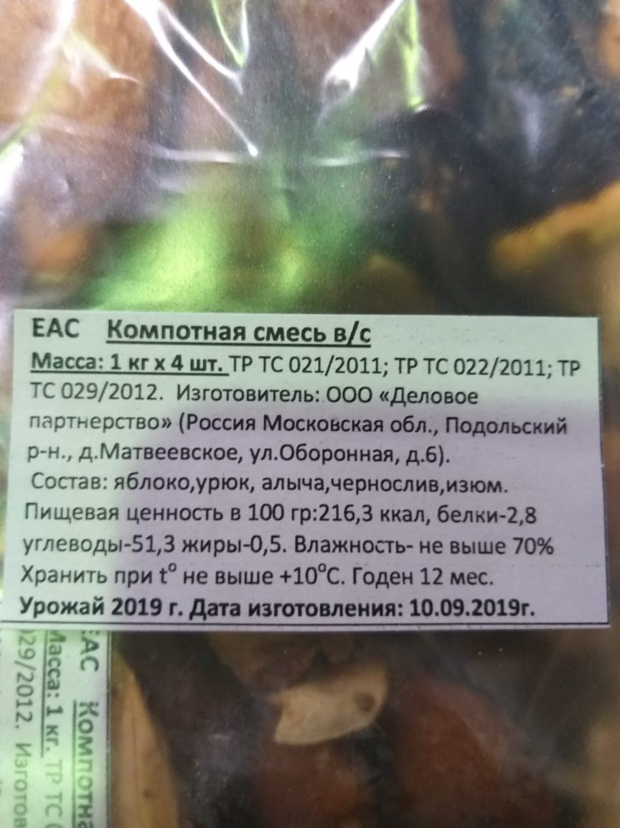
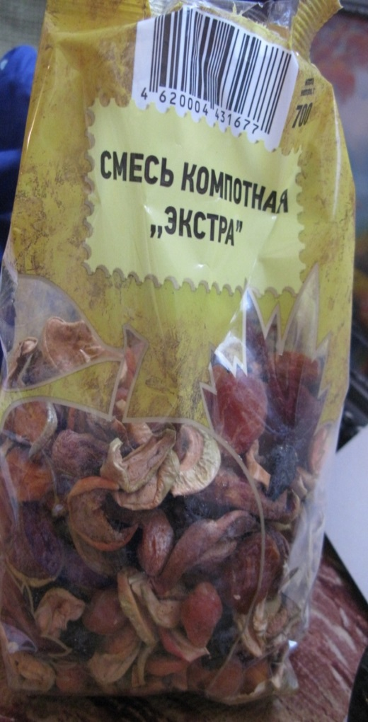
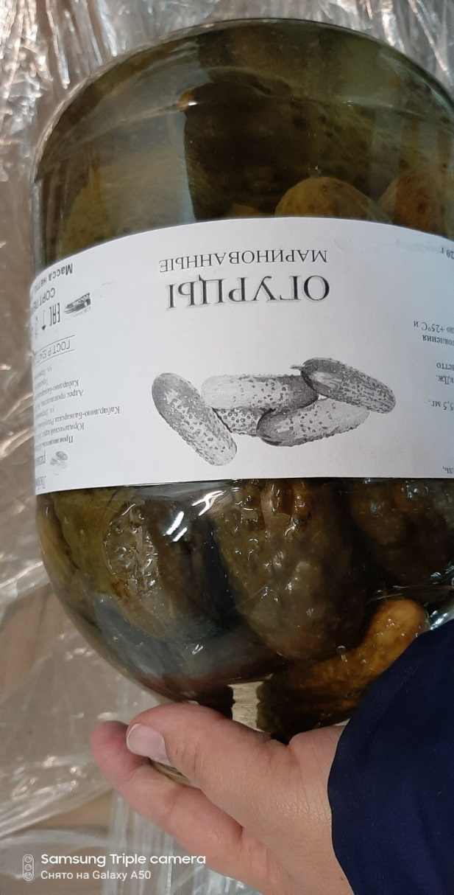
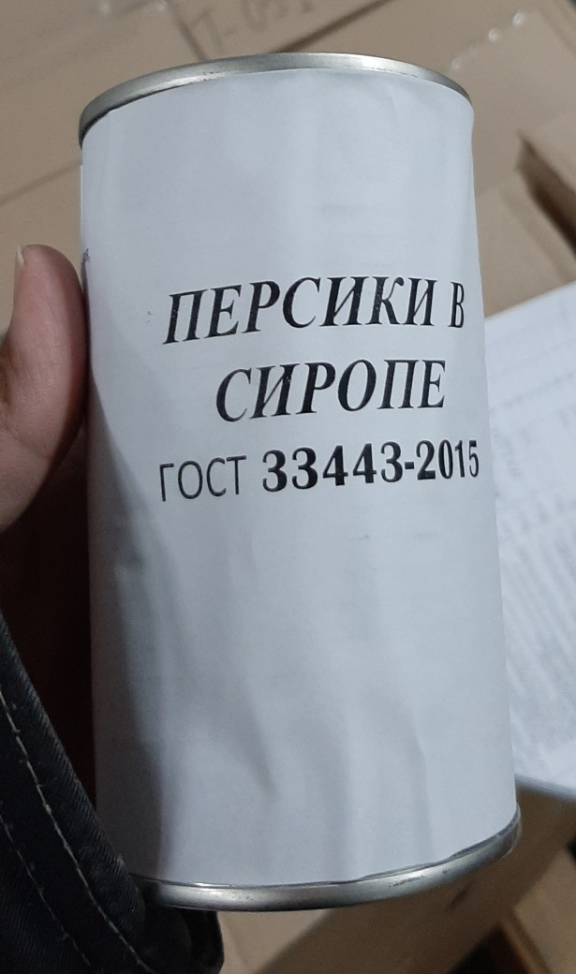
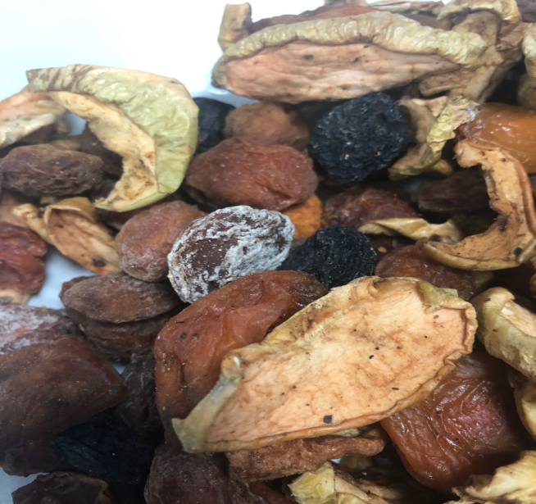
ОСНОВНЫЕ ПРИЧИНЫ ОТКАЗА В ПРИЕМКЕ ТОВАРА
Товар не соответствует требованиям указанным в Техническом задании (контрафакт)
webtorgi.samregion.ru
12

Slide 13
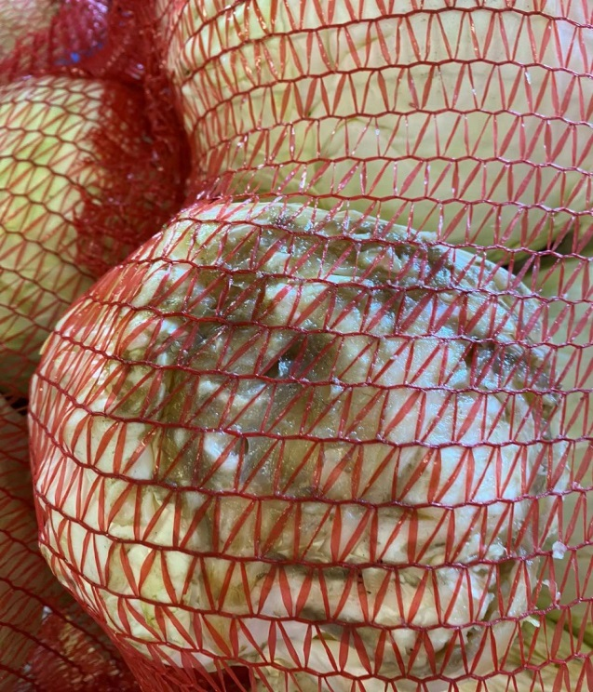
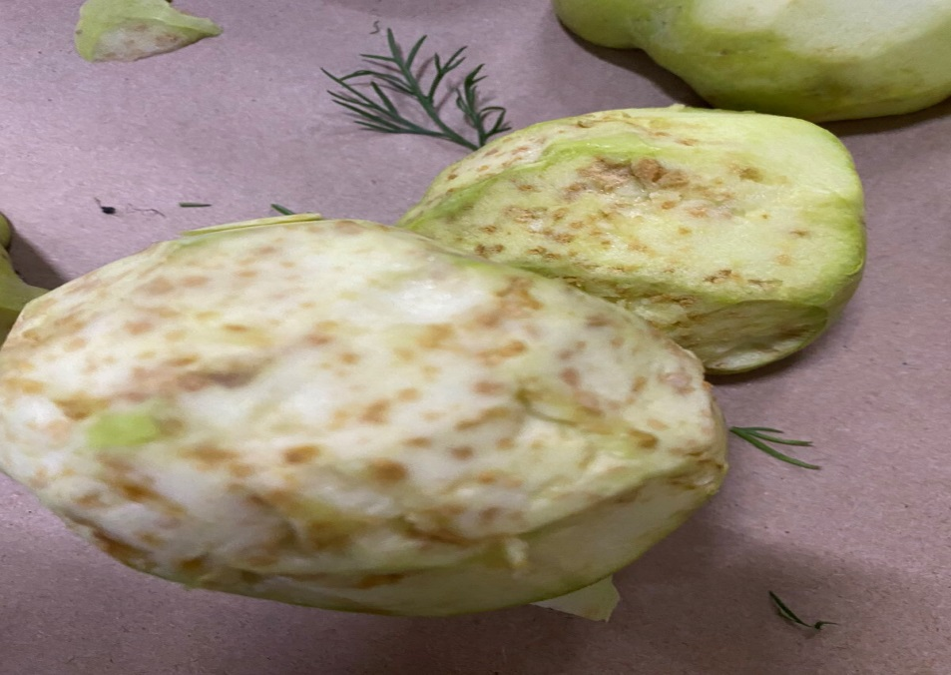
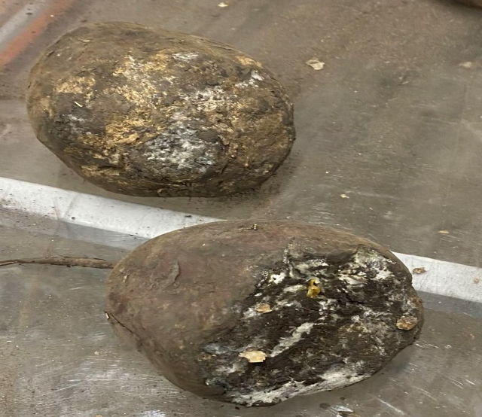
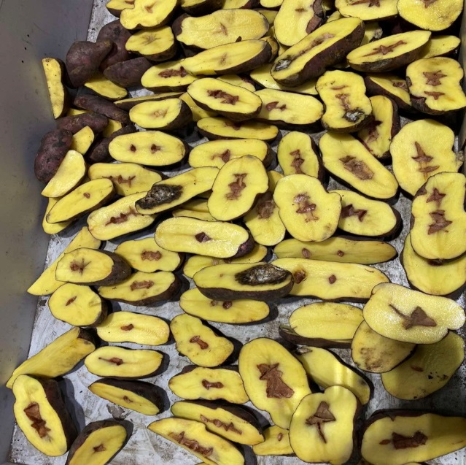
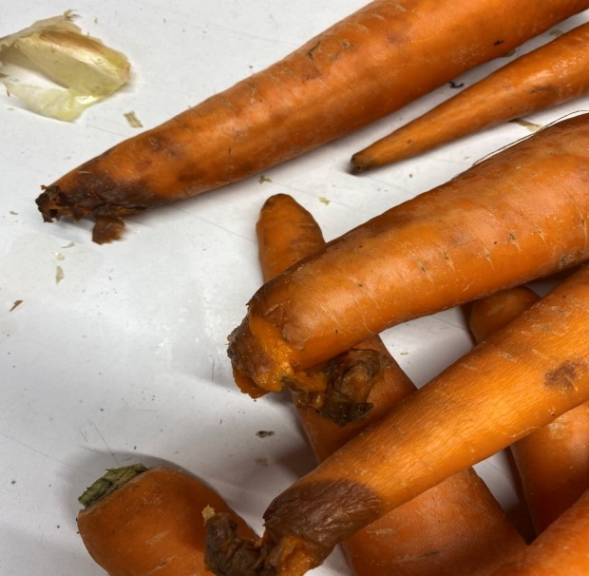
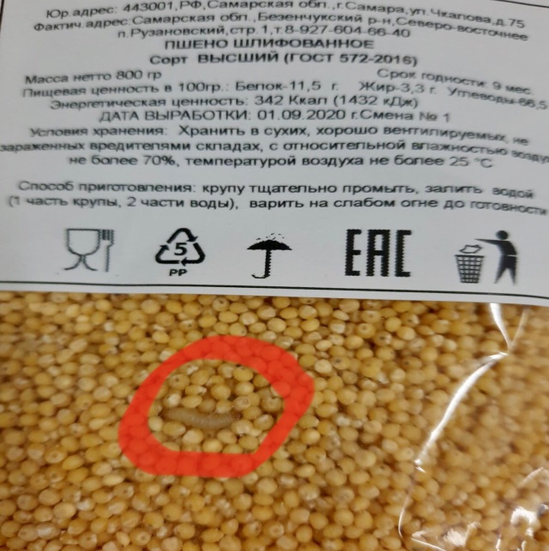
ОСНОВНЫЕ ПРИЧИНЫ ОТКАЗА В ПРИЕМКЕ ТОВАРА
Товар не соответствует требованиям указанным в Техническом задании (гниль, посторонние примеси )
webtorgi.samregion.ru

Slide 14

ВЗАИМОДЕЙСТВИЕ С КОНТРОЛИРУЮЩИМИ ОРГАНАМИ
ООО «Молочный мир» ч.1ст.14.43 КоАП РФ штраф
ООО «Профи» ч.2 ст.14.7КоАП РФ штраф
ООО «Империя плюс» ст.6.3.КоАП РФ штраф
ООО «Империя Плюс» 2 предостережения
5 предписаний о прекращении 5 деклараций
2 предписания об устранении нарушений
ООО «Красава» ч.1 ст.14.43 КоАП РФ штраф
ООО «Зеленый дом» ч.1ст.14.43 КоАП РФ штраф
ООО «Русвкус» ст.14.45 КоАП РФ штраф
ООО «Тольятти-Продукт» 2 протокола об админ. прав. по ч. 1 , ч.3 ст. 14.43 КоАП РФ
ООО «Фабрика Смирнов» протокол об админ. прав. по ч.1 ст. 14.43 КоАП РФ
ООО «Империя» протокол об админ. прав. по ч.1 ст. 14.43 КоАП РФ
Роспотребнадзор
СКЛАД
33 материала
2 материала
Деп. ветеринарии
Проверка ООО «Вкуснецк» штраф
3 материала
2 мониторинга
Россельхознадзор
ООО «Профи» штраф
ООО «АТЛ ПЛЮС» штраф
МВД
Проверка ООО «Профи»
webtorgi.samregion.ru
14
webtorgi.samregion.ru

Slide 15
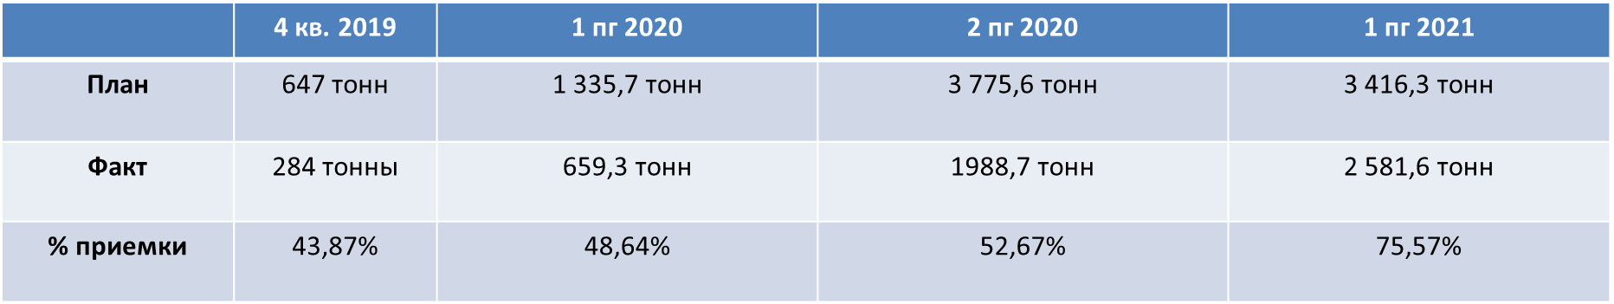
ИТОГИ РЕАЛИЗАЦИИ ПРОЕКТА В ЦИФРАХ
75,57%
52,67%
4579
48,64%
в 2020 году
43,87%
webtorgi.samregion.ru

Slide 16






ПРОЦЕНТЫ ФАКТИЧЕСКОЙ ДОСТАВКИ ПРОДУКТОВ ПИТАНИЯ
Картофель
Говядина
Бананы
ПЕРВОЕ ПОЛУГДИЕ
ВТОРОЕ ПОЛУГДИЕ
98%
97%
ВТОРОЕ ПОЛУГДИЕ
3%
2%
Смесь из
сухофруктов
Сахар
Мука пшеничная
Макаронные изделия
ПЕРВОЕ ПОЛУГДИЕ
0,7%
ВТОРОЕ ПОЛУГДИЕ
4%
33%
98%
99,3%
96%
67%
2%
Процент не выполненных поставок;
Процент фактической поставки;

Slide 17









ПОСТАВЩИКИ ПРОДУКТОВ ПИТАНИЯ
ООО
«Плёс»
ООО «Профи»
ООО
«Вкуснецк»
ООО
«Молочная сказка»
Включен в РНП
Включен в РНП
ООО «Красава»
ООО «Тольятти-продукт»
ООО «Майхолдинг»
ООО
«Продукты мира»
ООО «Алмаз»
ООО «Фуд- Трейд»
Включен в РНП
ООО
«НВК»
ООО «Профит»
ООО
«Орбита»
ООО «Хозбытторг»
Включен в РНП
ООО «Фрут-трейд»
Включен в РНП
ООО «Алива»
ООО «Региональная торговая компания»
ООО «Гардарика»
Включен в РНП
Включен в РНП
ПО «Летниковское сельпо»
ООО «Империя
плюс»
ООО «Строймонтаж
сервис»
ООО «Регион трейд»
Включен в РНП
ООО «ТоргСервис»
ООО «Дар»
ООО
«Детское питание»
ООО «Белый медведь»
Включен в РНП
webtorgi.samregion.ru
17

Slide 18

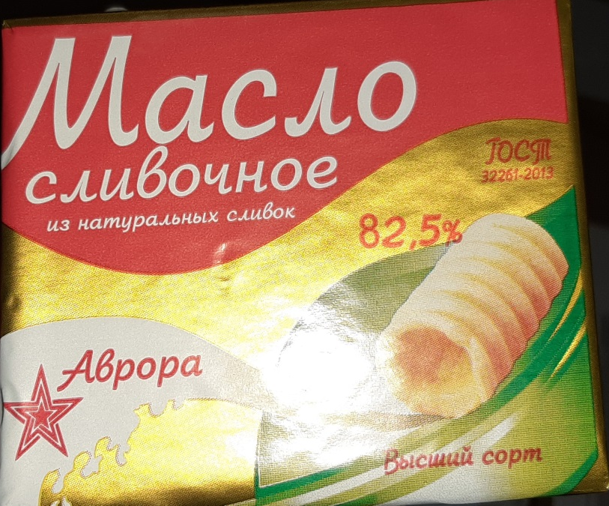
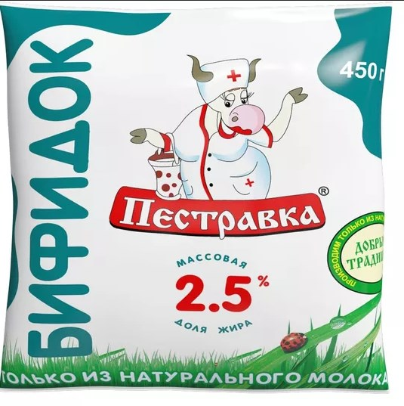

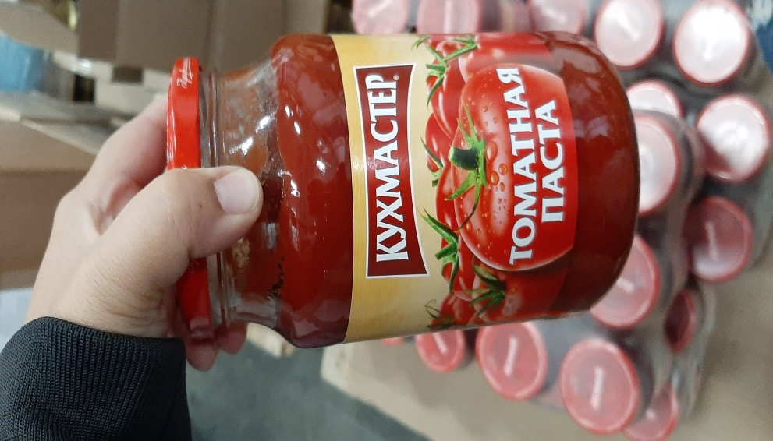
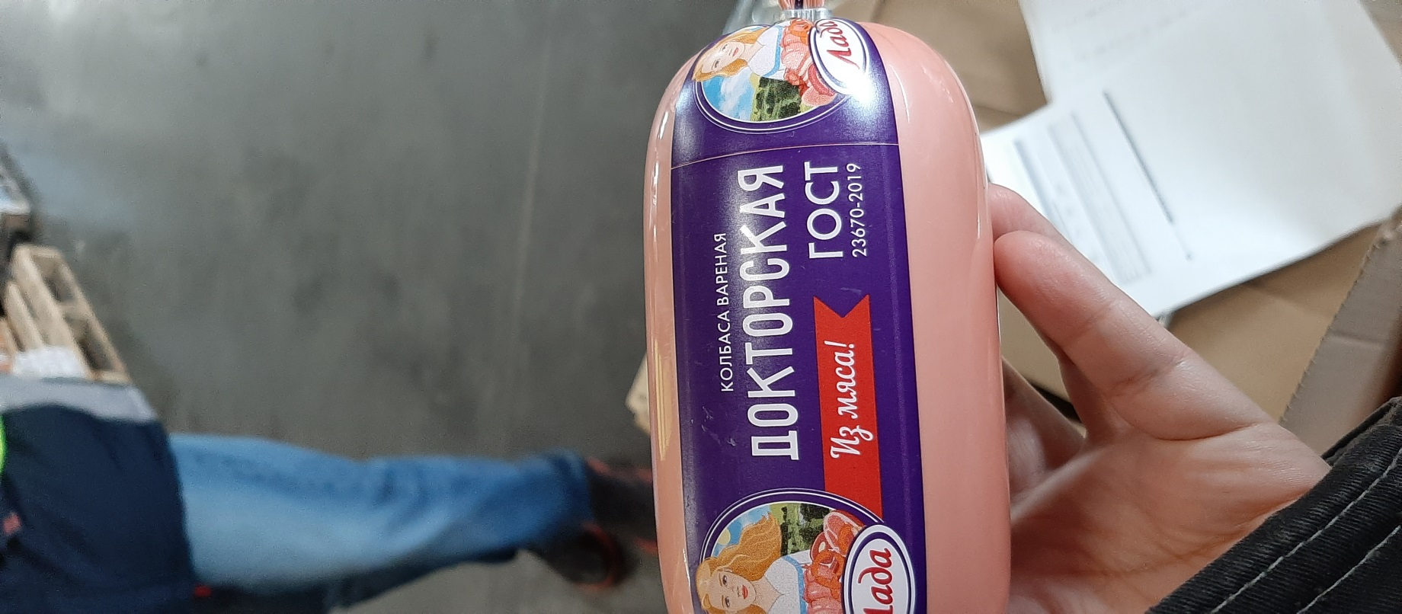


Продукция Самарской области
webtorgi.samregion.ru

Slide 19




Разработана 2 редакция методических рекомендаций по приемке товара
webtorgi.samregion.ru

Slide 20



Межрегиональный семинар – совещание 22.04.2021г.
«Поставка продуктов питания через Специализированный склад как инструмент обеспечения продовольственной безопасности»
Участники:
члены Общественной Палаты Самарской области;
руководители органов по регулированию контрактной системой, а также органов, уполномоченных на определение поставщиков (подрядчиков, исполнителей) 18 регионов Российской Федерации;
представители управления Роспотребнадзора по Самарской области;
представители органов исполнительной власти, заказчиков, поставщиков Самарской области.
webtorgi.samregion.ru

Slide 21


КОНТАКТЫ
Главное управление
организации торгов
Самарской области
443068 г. Самара, ул. Скляренко 20
(846)335-16-61
СПАСИБО ЗА ВНИМАНИЕ!
webtorgi.samregion.ru
21

Slide 22








НЕКТАР
Больше 20 000 га обрабатываемой земли.
Больше 7 000 га орошаемой земли.
640 га интенсивных яблоневых садов на капельном орошении.
8 000 т выращенных яблок за сезон
Фруктовое хранилище емкостью 5 170 т.
180 т в сутки - мощность переработки яблок (16 000 т за сезон).
168 000 т мощности производства соковой продукции в год.

Slide 23




НОВИНКИ 2021 года
Компот
«Вкусника» вишня-яблоко
Сроки запуска – июнь 2021
Рекомендован для питания детей дошкольного и школьного возраста (от 3 лет). Минимальная объемная доля сока 15 %.
Напиток сокосодержащий яблочный
осветленный «Вкусника»
обогащенный витамином С
Сроки запуска – июнь 2021
Рекомендован для питания детей дошкольного
и школьного возраста (от 3 лет)
Минимальная объемная доля сока 10 %.
Категория: витаминизированные напитки.
Компот «Вкусника» яблоко-изюм-курага
Сроки запуска – июнь 2021
Рекомендован для питания детей дошкольного и школьного возраста (от 3 лет).
Минимальная объемная доля сока 10 %.

Slide 24

ООО Фирма «Нектар»
443022 г. Самара, проезд Мальцева 9
+7 (846) 933 33 44
+7 (846) 955 25 63

